Slide 1
PHP MySQL (4)
Ivan Jaya, S.Si., M.Kom

Slide 2
Validasi Form

Slide 3
PHP MySQL (4)
Validasi form:
input form tidak diisi, contoh: username dikosongkan
panjang karakter tidak sesuai, contoh: panjang password minimal 5 karakter
input form tidak sesuai contoh: email tidak sesuai

Slide 4
PHP MySQL (4)
Validasi form:
download file jquery.validate.min.js: https://jqueryvalidation.org/
Copy file jquery.validate.min.js yang ada di dalam folder dist dan paste ke folder js di dalam folder proweb.

Slide 5
PHP MySQL (4)
Validasi form:
Buka daftar.php
Tambahkan script berikut di dalam head setelah jquery.js: <script type="text/javascript" src="js/jquery.validate.min.js"></script>

Slide 6
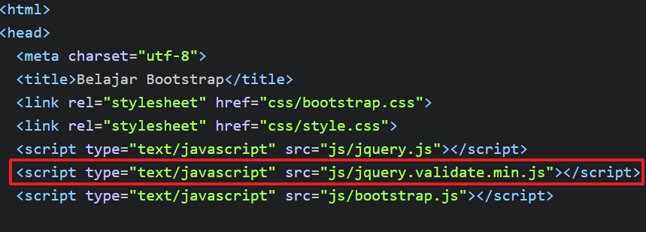
PHP MySQL (4)
Dibawahnya setelah <..... “js/bootstrap.js”></script> ketik script validasi Jquery di slide berikutnya.

Slide 7
PHP MySQL (4)
<script type="text/javascript">
$(document).ready(function(){
$('#frmDaftar').validate({
rules: {
pengguna: {
minlength:5,
maxlength:20
},
email: {
email: true
}
},

Slide 8
PHP MySQL (4)
messages: {
pengguna: {
required: "Username harus diisi",
minlength: "Username minimal 8 karakter",
maxlength: "Username maximal 20 karakter"
},
email: {
required: "Email harus diisi",
email: "Format Email tidak sesuai"
}
}
});
});
</script>
Notes:
jquery untuk password jika menggunakan input password ke 2 (konfirmasi password):
pass2: {
equalTo: “Konfirmasi Password Tidak Sesuai dengan Inputan Password”
}

Slide 9
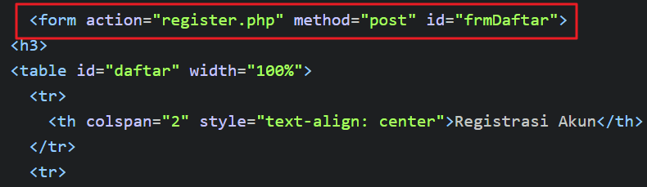
PHP MySQL (4)
Validasi form:
masih di daftar.php , scroll ke bawah ke bagian <form.. tambahkan id=“frmDaftar”. Jadi script lengkapnya sebagai berikut:

Slide 10
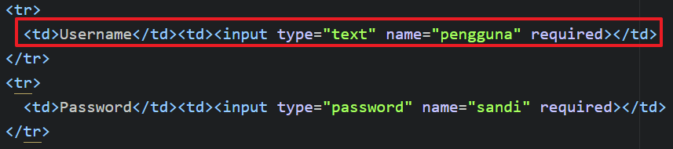
PHP MySQL (4)
Validasi form:
Untuk inputan form yang wajib diisi bisa ditambahkan sintaks required, contoh sebagai berikut:

Slide 11
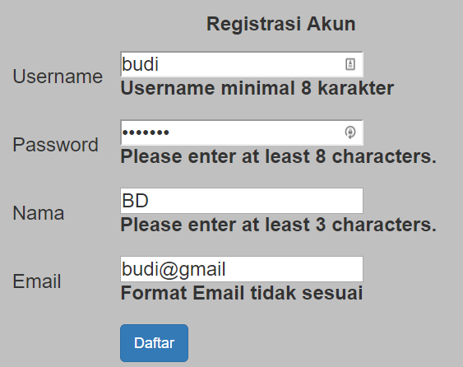
PHP MySQL (4)
Validasi form:

Slide 12
User Level

Slide 13
PHP MySQL (4)
User Level:
Otoritas dari user, biasanya dibedakan dengan tingkatan seperti administrator atau user biasa.
Administrator atau super user bisa melakukan manajemen apa saja terkait user lain dan postingan misal merubah data user, menghapus user, menghapus/merubah/membuat berita.
User biasa bisa melakukan manajemen terkait dengan konten (membuat postingan, merubah dan menghapus postingan) dan merubah data profil user tersebut.

Slide 14
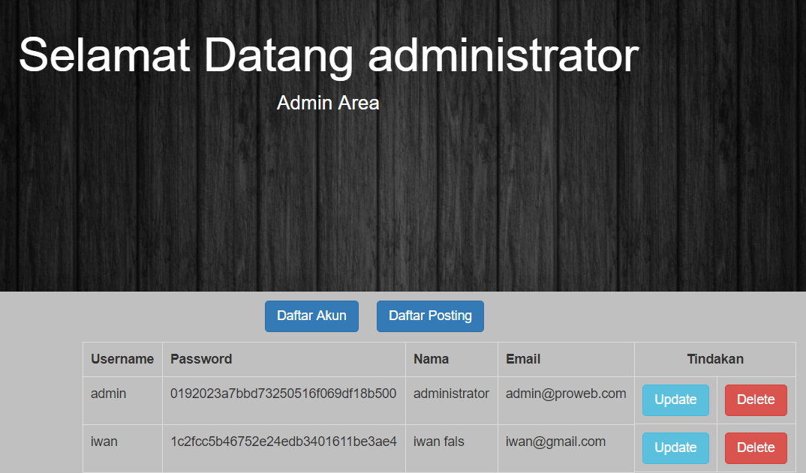
PHP MySQL (4)
Cth: login dengan user: admin akan diarahkan ke halaman admin dengan fitur manajemen daftar akun & posting.

Slide 15
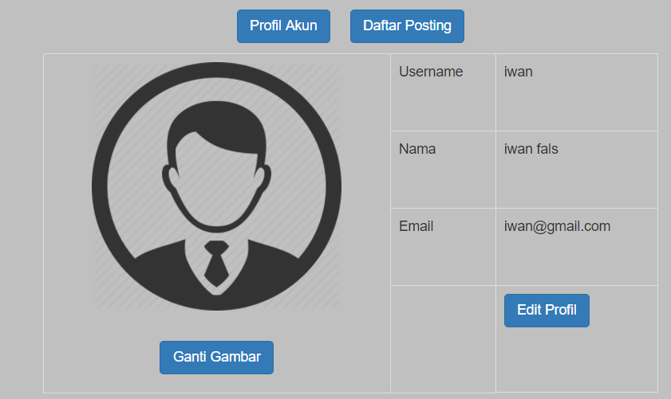
PHP MySQL (4)
Cth: login dengan user: iwan akan diarahkan ke halaman user dengan fitur edit Profil Akun & Daftar posting.

Slide 16
PHP MySQL (4)
Menambahkan kolom level di tabel Akun:
Melalui PHPMyAdmin, klik tabel akun di sebelah kiri dan klik Stucture.
Di bagian bawah klik column(s) dan pilih after email dan klik Go.

Slide 17
PHP MySQL (4)
Menambahkan kolom level di tabel Akun:
Melalui PHPMyAdmin, klik tabel akun di sebelah kiri dan klik Stucture.
Di bagian bawah klik column(s) dan pilih after email dan klik Go.
Isi name dengan level , type dengan INT dan Length/Values dengan 1 klik Save.

Slide 18
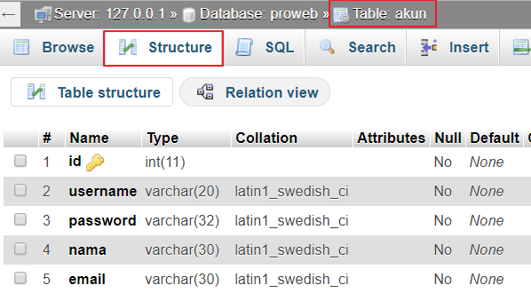
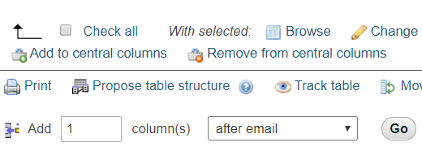
PHP MySQL (4)
1
2

Slide 19
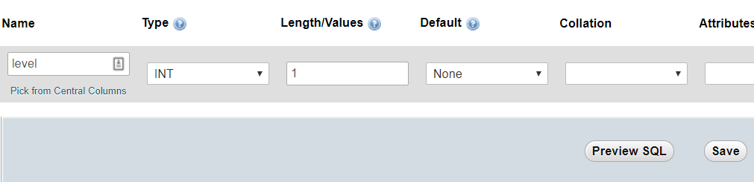
PHP MySQL (4)
3

Slide 20
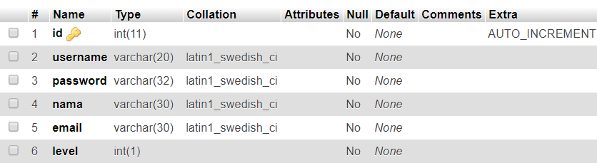

PHP MySQL (4)
Dari gambar di atas level 1 merupakan level Administrator sedangkan level 2 adalah level user biasa.

Slide 21
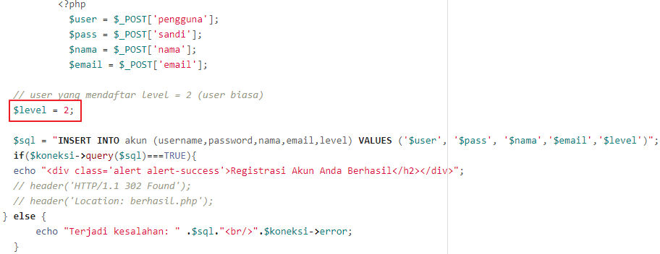
PHP MySQL (4)
Untuk Registrasi:
Edit file register.php menjadi sebagai berikut:
Untuk seterusnya, siapapun yang mendaftar maka akan disimpan di tabel akun dengan level bernilai 2.

Slide 22
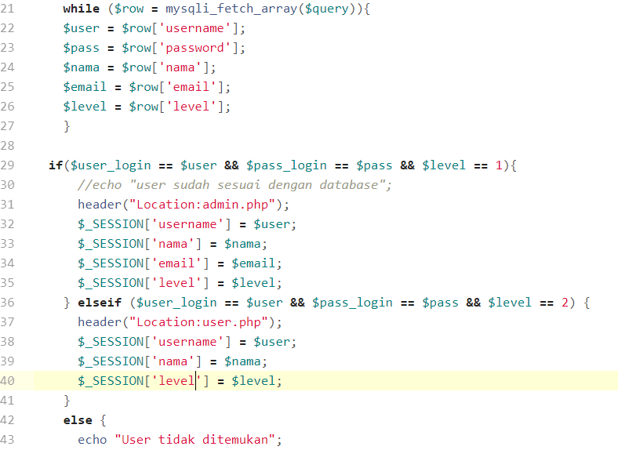
PHP MySQL (4)
Untuk Login:

Slide 23
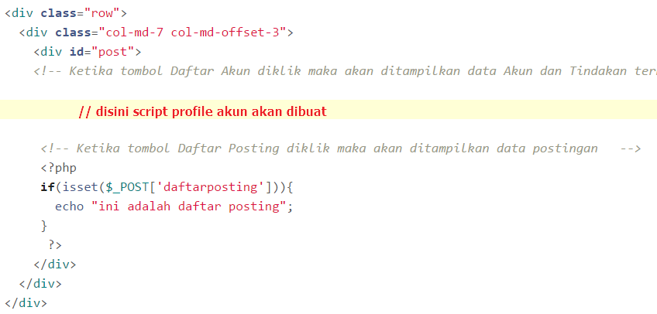
PHP MySQL (4)
Halaman user.php :
Save As file admin.php menjadi user.php dan modifikasi scriptnya, cth: tombol Daftar Akun menjadi Profil Akun.
Hapus script yang tidak perlu atau sisakan script sbb:

Slide 24
Referensi
www.tutorialspoint.com
www.w3schools.com

